Slide 1
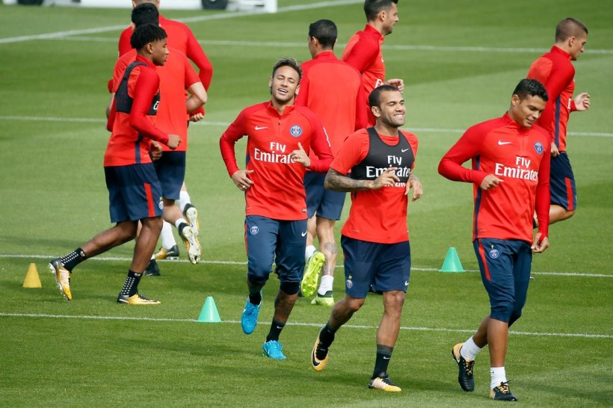
METODOS PARA DESARROLAR LA PREPARACION FISICA EN EQUIPOS DE FUTBOL
METODOS DE DESARROLLO DE LA RESISTENCIA
El método de fortaleza que se utiliza principalmente para el desarrollo de la capacidad de resistencia base. El cual lleva a cabo con cargas moderadas, de nivel medio y requiere la mayor parte del tiempo dentro de la dimensión total de la resistencia.

Slide 2
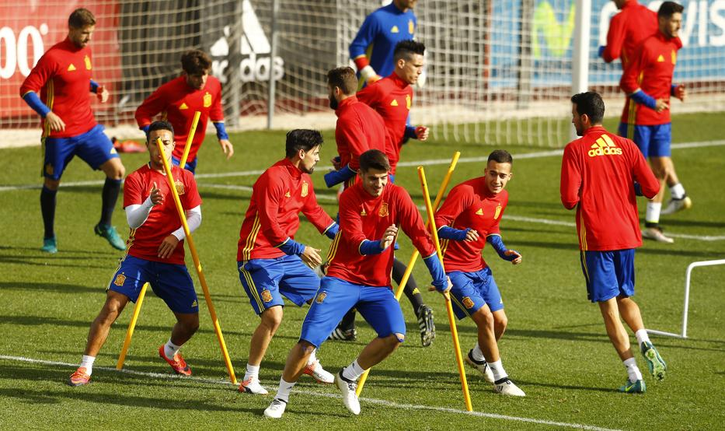
DESARROLLO DE LA RESISTENCIA
¿QUÉ MÉTODOS EXISTEN PARA EL DESARROLLO DE LA RESISTENCIA AERÓBICA Y ANAERÓBICA?
MÉTODO CONTINUO. Método continuo uniforme. Método continuo variable.
MÉTODO FRACCIONADO. Método fraccionado interválico. Método fraccionado por repeticiones.

Slide 3
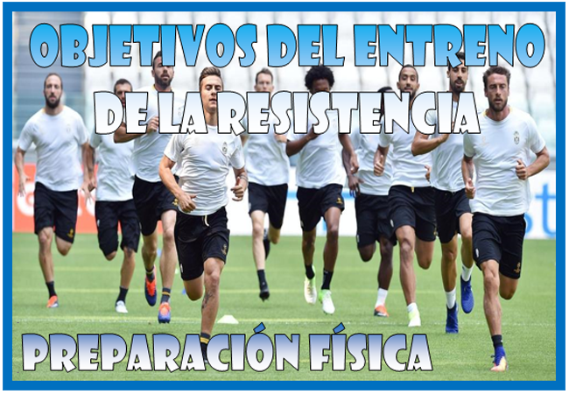
¿QUÉ PODEMOS HACER PARA MEJORAR NUESTRA RESISTENCIA?
-Correr largas distancias a paso lento.
-El ejercicio anaeróbico es esencial.
-Combina el trabajo de fuerza y capacidad cardiovascular.
-Haz ejercicios de alta intensidad.
-Practica con la bicicleta o en la piscina.
-Practica una rutina diaria de yoga.

Slide 4
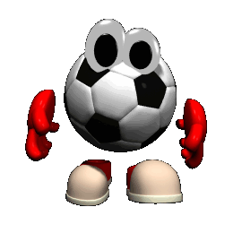
VIDEO INFORMATIVO :
TEXTO

Slide 5
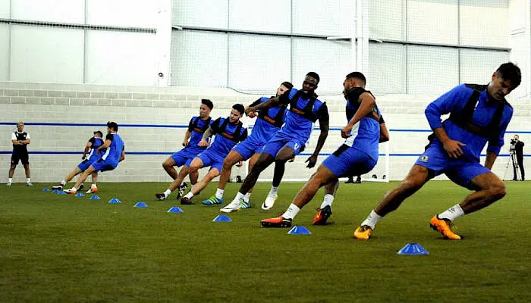
¿QUÉ MÉTODOS EXISTEN PARA EL DESARROLLO DE LA RESISTENCIA AERÓBICA?
EJEMPLO:
Caminar o excursionismo.
Trotar o correr.
Montar en bicicleta.
Nadar.
Remar.
Patinar en línea.
Esquí a campo traviesa.
Ejercitarse en una máquina escaladora o elíptica.

Slide 6
VIDEO INFORMATIVO :
TEXTO

Slide 7
Gracias.

Slide 8
Síguenos en nuestras redes sociales
@Olimpia.Oficial

